Slide 1
ElasticSearch基础与应用(2)
吴晓刚 2016/12

Slide 2
大纲
Lucene与全文检索
ES快速起步
集群与水平扩展
索引的管理
搜索基础
聚合分析
生存指南

Slide 3







Elastic 产品族
Elasticsearch - 分布式搜索服务
Kibana - 数据可视化前端应用
Beats - 轻量化数据收集套件
开源免费
Logstash - 数据解析、变换及传送
商业收费
XPack - 安全、监控、报警、报表、数据关系图

Slide 4

版本
ES 2.x 和1.x时代
各个产品有自己的版本序列
不同产品之间需要注意版本号搭配，ES1.x /Kibana3, ES2.x/Kibana4, etc
新手容易掉进版本兼容性陷阱！
5.0开始，所有套件统一版本号
目前最新稳定版5.0.2 <————-推荐

Slide 5
演示:一个最小日志收集分析系统
步骤:
安装5.0.2的 Elasticsearch + Kibana + Beats (File Beats) + Logstash
收集本地一个日志文件并发送到ES进行索引
Kibana配置日志索引，进行查询与可视化

Slide 6
安装Elasticsearch
下载安装包解压缩
JVM参数配置文件: config/jvm.options
ES node配置文件: config/elasticsearch.yml
/bin/elasticsearch -d 以后台方式启动
curl http://localhost:9200/ 验证安装成功

Slide 7
安装Kibana
下载安装包解压缩
配置config/kibana.yml，将elasticsearch.url指向ES http服务地址(eg, http://localhost:9200/)
启动 /bin/kibana
浏览器访问http://localhost:5601

Slide 8
安装File BEAT
下载安装包解压缩
编辑filebeat.yml文件
配置一个filebeat.prospectors，收集示例access.log文件
配置一个output.elasticsearch，将收集到的直接发送给elasticsearch
启动 sudo ./filebeat -e -c filebeat.yml

Slide 9
探索Kibana
熟悉Dev Tools Console (以前版本的sense插件)
cat api，查看集群状态与索引信息
Kibana配置filebeat索引
搜索与统计示例

Slide 10

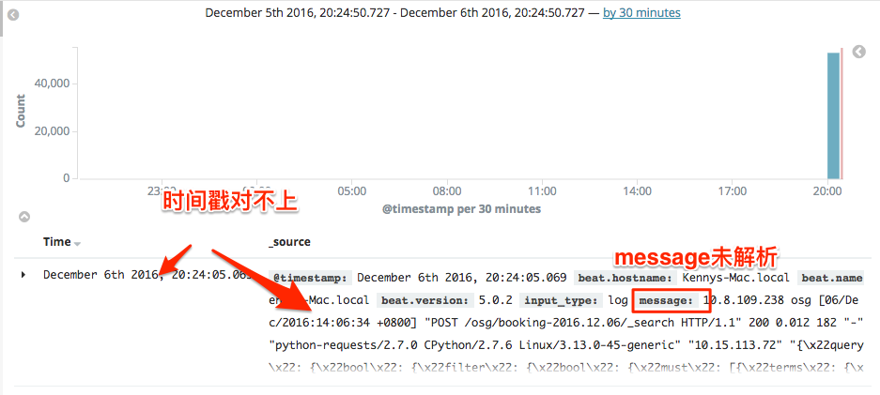
数据展示不对劲?

Slide 11
Logstash登场
Beats很轻量级，但不解析数据
Logstash功能更丰富，pipeline里可以配置多样的过滤器，用于数据解析、转换
Logstash由jruby编写，依赖JVM，不适合安装在数据源一端

Slide 12
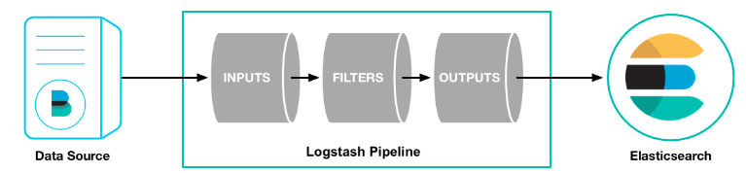
极简日志系统结构
规模应用需要一层队列缓存(推荐Kafka)
BEATS收集用户端数据
Logstash在服务端解析和转换数据

Slide 13
安装Logstash
下载安装包解压缩
配置一个beats input
配置一个grok filter
配置elasticsearch output
启动logstash
更改file beats output，输出到logstash

Slide 14
Grok简介
预定义的正则表达式Pattern
https://github.com/logstash-plugins/logstash-patterns-core/blob/master/patterns/grok-patterns
Grok 在线Debug工具(需科学上网)
http://grokdebug.herokuapp.com
注意： 正则匹配虽然灵活，但是对CPU消耗很高，应该在不得已的情况下使用。

Slide 15
再次探索Kibana
注意日期和数据结构的变化!

Slide 16

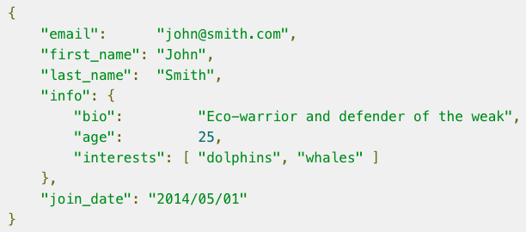
面向文档(Document Oriented)
使用json序列化文档
易读易处理
直接存储文档对象而非单独的字段
文档被索引以便可以被搜索

Slide 17

与RDBMS类比
Relational Database | Elasticsearch
Database | Index
Table | Type
Row | Document
Column | Field
Schema | Mapping
Index | Everything is indexed
SQL | Query DSL
Select * From table… | GET http://…
Update table SET | PUT http://…
Select …Group By … | Aggregation

Slide 18


Client API
两种端口
Transport => 9300(默认)
HTTP => 9200(默认)
两种Client
Transport Client : 只支持Java
RestClient: Java, .net, python, php, perl,ruby,etc

Slide 19


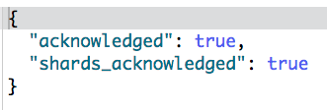



创建索引

Slide 20
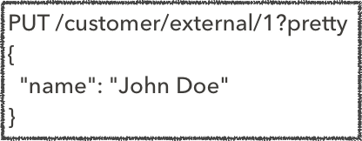


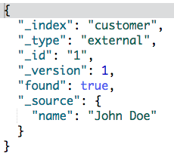

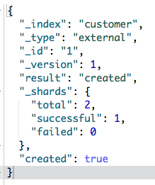
索引和查看文档

Slide 21




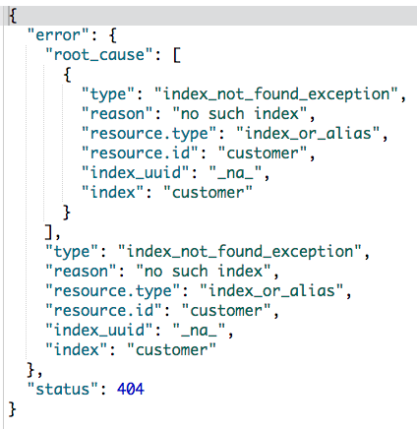
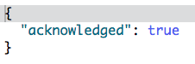
删除索引

Slide 22

访问文档的Restful模式
<REST Verb> /<Index>/<Type>/<ID>

Slide 23
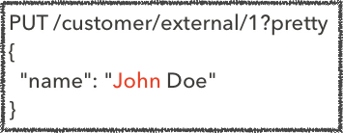




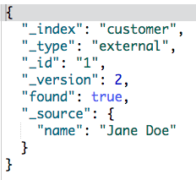
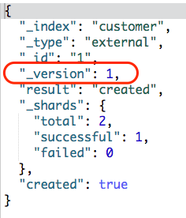
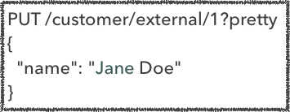

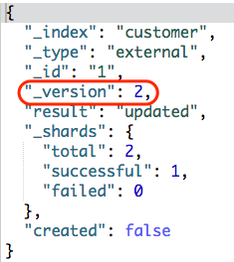
更替(replace)文档
更新

Slide 24


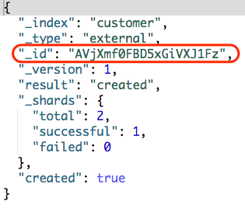
索引文档可不指定ID
Tips:
不指定ID可能产生数据重复的问题
自动产生的ID不会重复，读写无需做版本检查，性能更好
索引日志的场景通常让ES自动产生ID

Slide 25

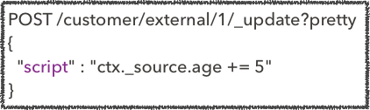



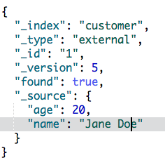
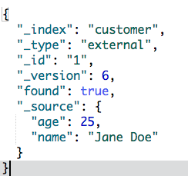
更新(Update)文档
脚本更新

Slide 26


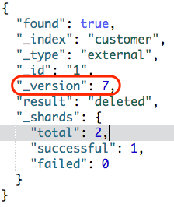
删除文档
Tips:
删除实际上是新增了一条“标记”文档
原文档不会立即物理删除
搜索的时候，根据文档ID和version号判断文档是否已经删除，从而直接跳过“已删除”的文档
文档的物理删除发生在所谓的”segment merge”阶段

Slide 27
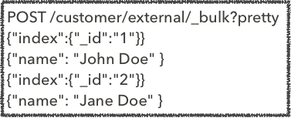
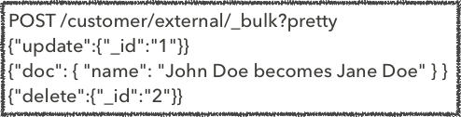
批量处理 (Bulk API)
批量处理减少RPC调用次数，处理效率更高
每条指令通过换行符区分
常用的索引器，如logstash，对bulk有支持。

Slide 28

探索数据
下载官方演示数据
https://github.com/elastic/elasticsearch/blob/master/docs/src/test/resources/accounts.json?raw=true
通过bulk api批量索引数据
curl -XPOST 'localhost:9200/bank/account/_bulk?pretty&refresh' --data-binary “@accounts.json"
GET /_cat/indices/bank?v

Slide 29

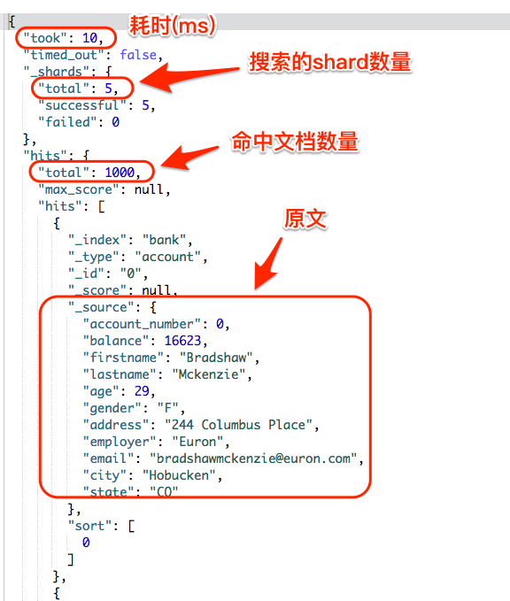
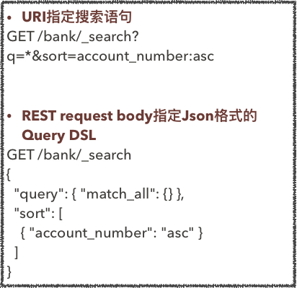
搜索(Query)

Slide 30
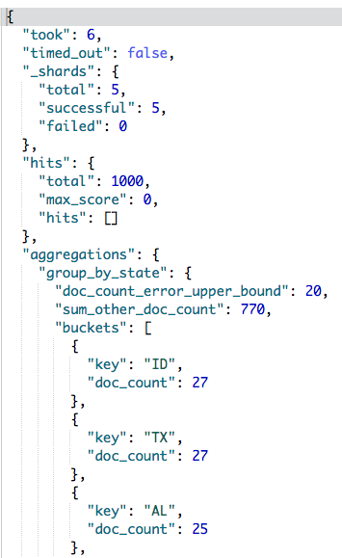
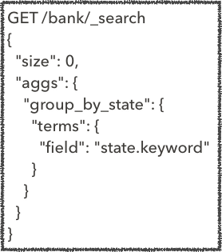

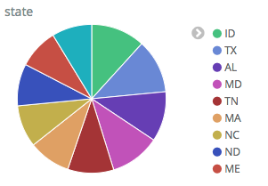
聚合(Aggregation)
Kibana可视化

Slide 31
Q&A

